Slide 1

Logaritmická funkce
CZECH SALES ACADEMY Hradec Králové – VOŠ a SOŠ s.r.o.
Hradecká 1151, 500 03 Hradec Králové
Hradec Králové
20. 11. 2012

Slide 2
Tento učební materiál vznikl za podpory OPVK 1.5
Název školy | CZECH SALES ACADEMY Hradec Králové – VOŠ a SOŠ s.r.o.
Číslo projektu | CZ 1.07/1.5.00/34.0314
Název projektu | Moderní škola
Číslo DUM | CSA_OPVK15_111
Předmět | Matematika
Tematický celek | Funkce
Název materiálu | Logaritmická funkce
Autor | Mgr. Dominika Vítová
Datum ověření, třída | 20. 11. 2012
Časová dotace | 45 min.
Pomůcky | Počítač, projektor, fix na tabuli
Vzdělávací cíl | Student se seznámí se vztahem mezi exponenciální a logaritmickou funkcí, určí vlastnosti logaritmické funkce.

Slide 3
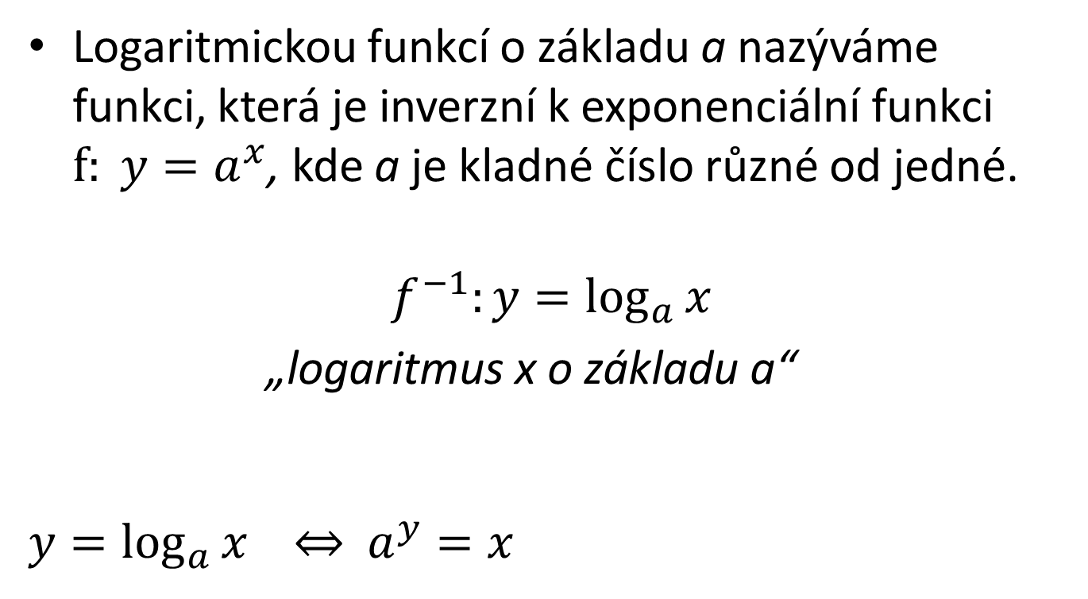
Definice
Logaritmickou funkcí o základu a nazýváme funkci, která je inverzní k exponenciální funkci $f: y=a^{x}$, kde a je kladné číslo různé od jedné.
$$f^{−1}:y=\log_{a}{x}$$
„logaritmus x o základu a“
$y=\log_{a}{x}$ $a^{y}=x$

Slide 4
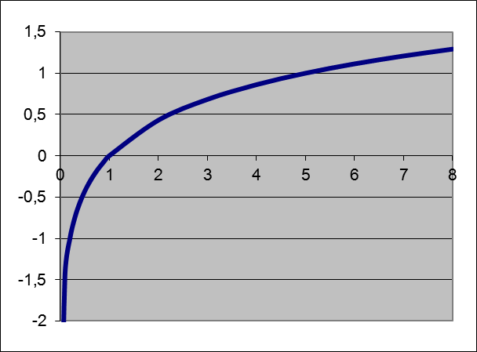
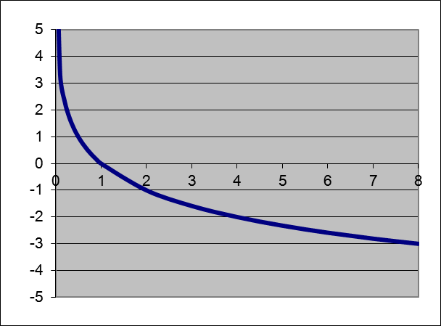
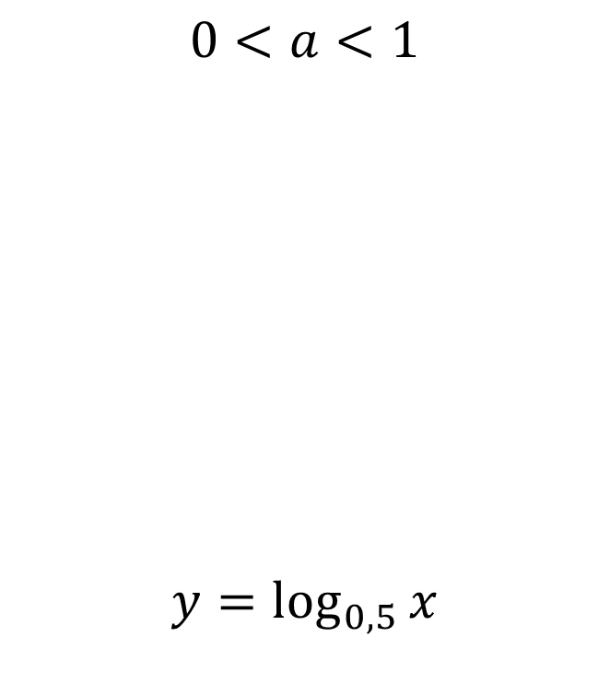
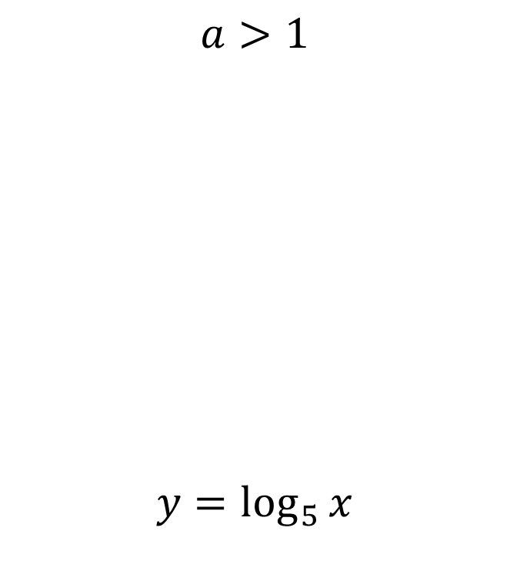
sd
Vlastnosti (1)
$$a>1$$
$$y=\log_{5}{x}$$
$$0<a<1$$
$$y=\log_{0,5}{x}$$

Slide 5
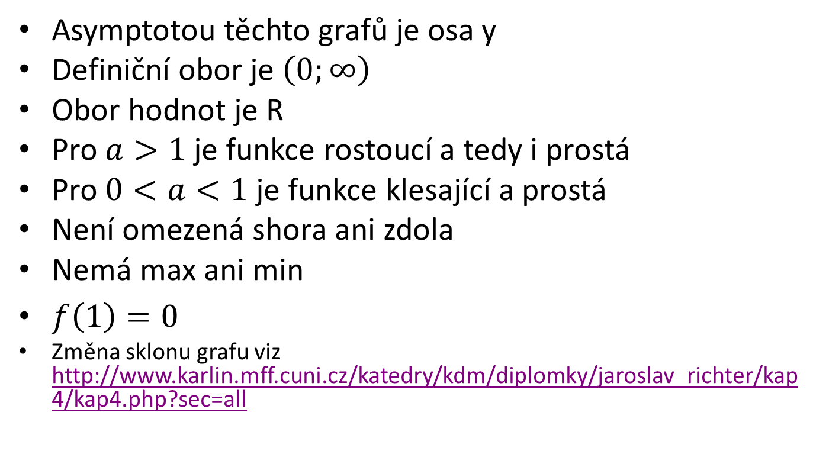
Vlastnosti (2)
Asymptotou těchto grafů je osa y
Definiční obor je $\left(0;∞\right)$
Obor hodnot je R
Pro $a>1$ je funkce rostoucí a tedy i prostá
Pro $0<a<1$ je funkce klesající a prostá
Není omezená shora ani zdola
Nemá max ani min
$f\left(1\right)=0$
Změna sklonu grafu viz http://www.karlin.mff.cuni.cz/katedry/kdm/diplomky/jaroslav_richter/kap4/kap4.php?sec=all

Slide 6
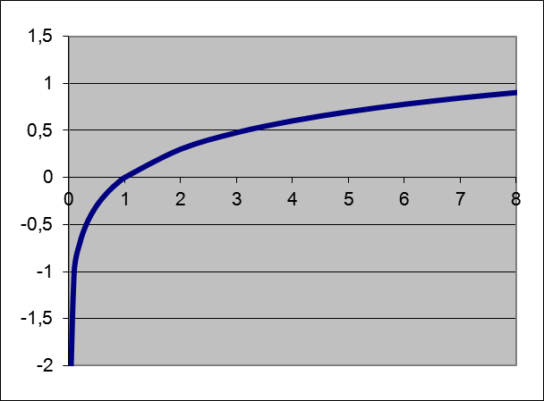
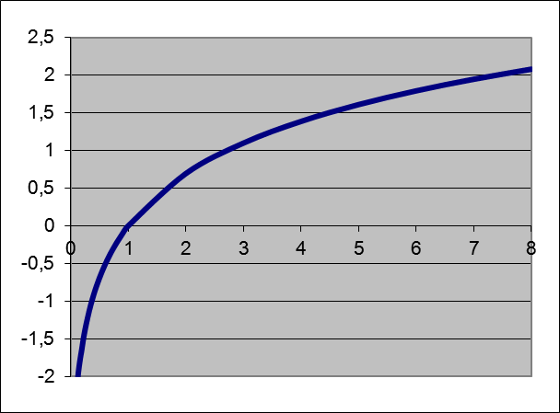
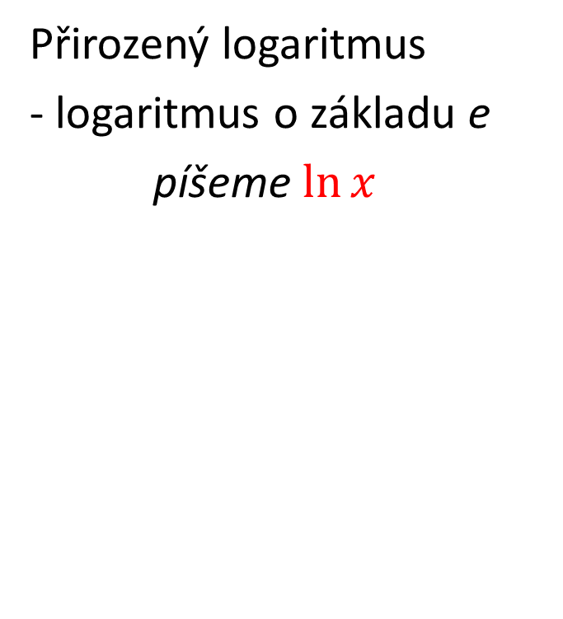
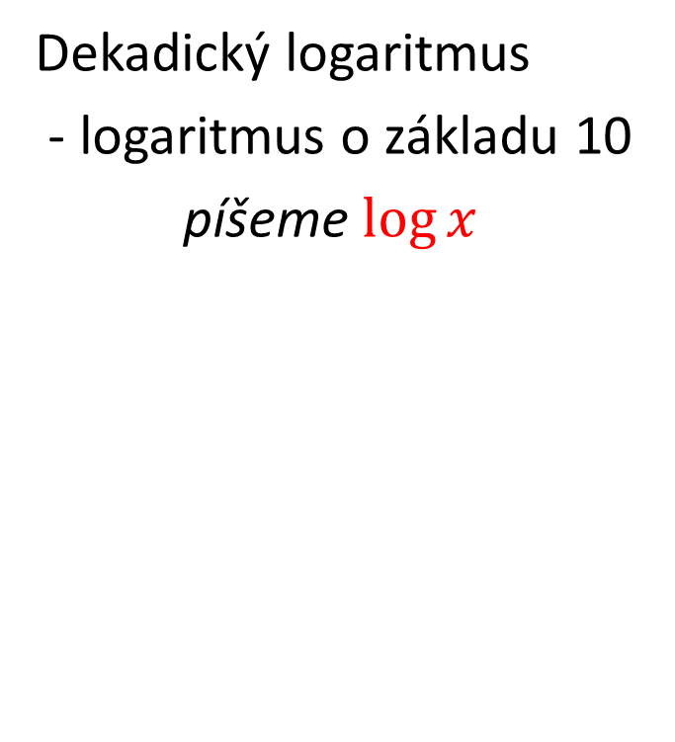
Důležité logaritmy
Dekadický logaritmus
- logaritmus o základu 10
píšeme $\log{x}$
Přirozený logaritmus
- logaritmus o základu e
píšeme $\ln{x}$

Slide 7
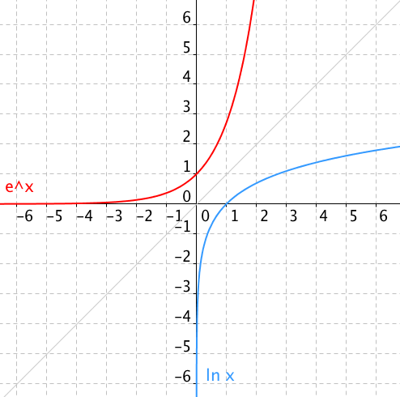

Inverzní vztah
$y=\ln{x}\underset{⇔}{}$ $e^{y}=x$

Slide 8
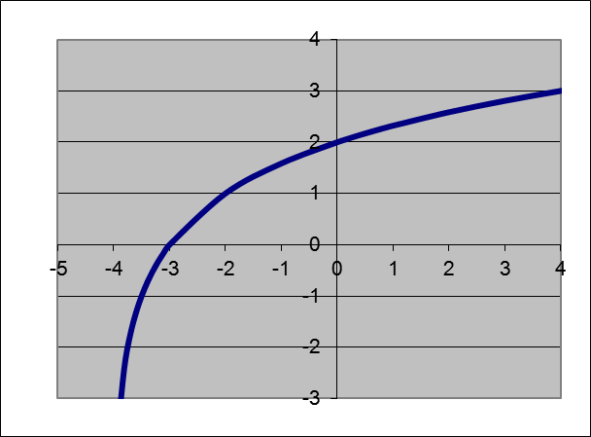
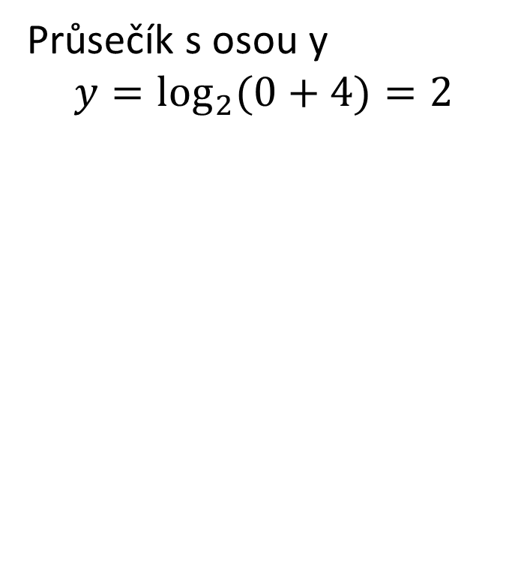
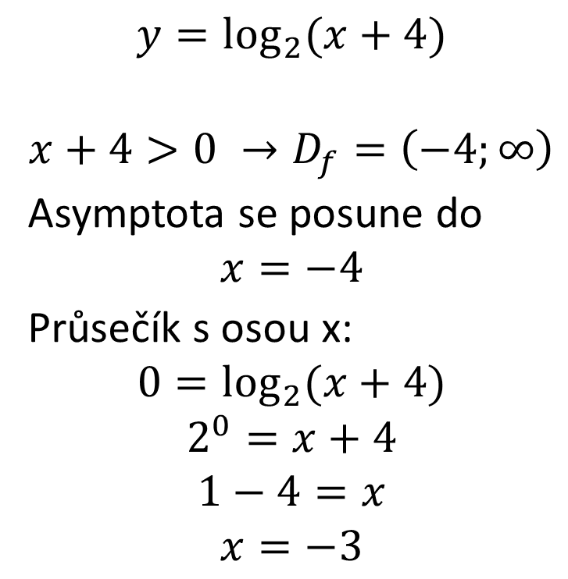
Příklad 1
$$y=\log_{2}{(x+4)}$$
$$x+4>0 →D_{f}=\left(−4;∞\right)$$
Asymptota se posune do
$$x=−4$$
Průsečík s osou x:
$$0=\log_{2}{(x+4)}$$
$$2^{0}=x+4$$
$$1−4=x$$
$$x=−3$$
Průsečík s osou y
$$y=\log_{2}{(0+4)}=2$$

Slide 9
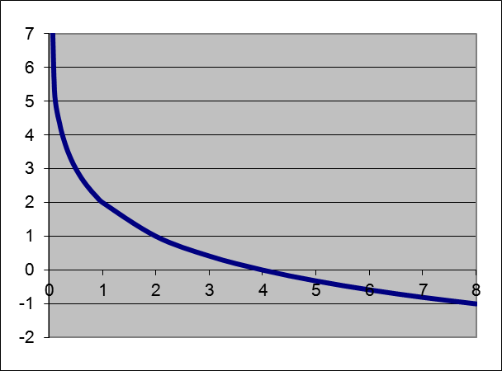
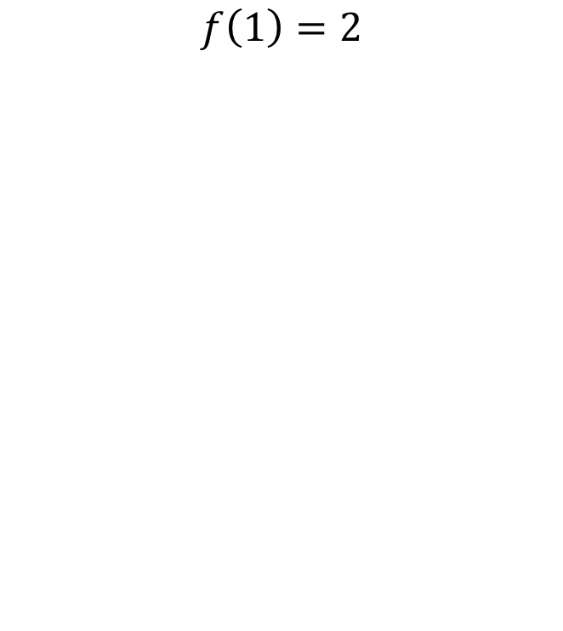
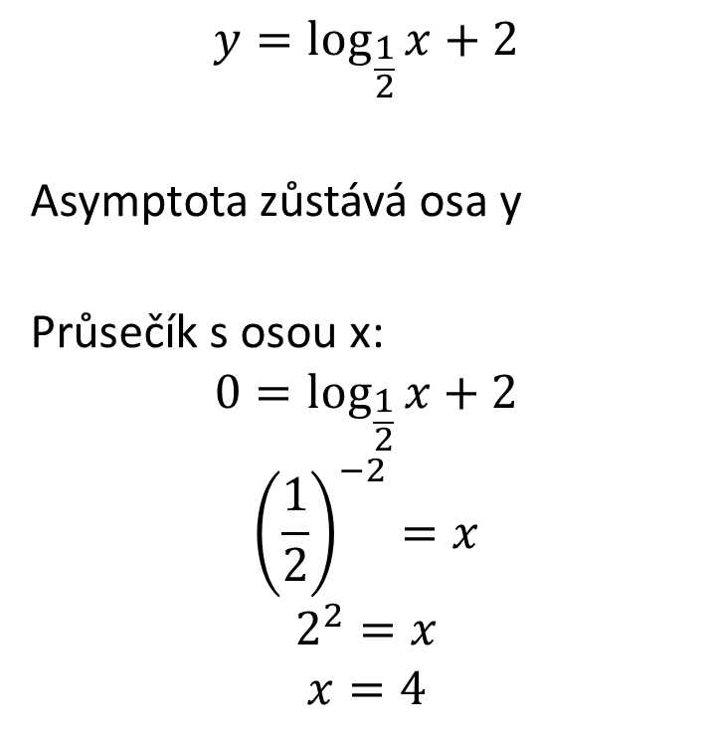
Příklad 2
$$y=\log_{\frac{1}{2}}{x+2}$$
Asymptota zůstává osa y
Průsečík s osou x:
$$0=\log_{\frac{1}{2}}{x+2}$$
$${\left(\frac{1}{2}\right)}^{−2}=x$$
$$2^{2}=x$$
$$x=4$$
$$f\left(1\right)=2$$

Slide 10
Použité zdroje
KUBEŠOVÁ, Naděžda a Eva CIBULKOVÁ. Matematika: přehled středoškolského učiva. 1. vyd. Třebíč: Petra Velanová, 2006, 239 s. Maturita (Petra Velanová). ISBN 80-868-7303-X.
Vlastnosti funkcí. Matematika polopatě [online]. 2006—2013 [cit. 2012-07-12]. Dostupné z: http://www.matweb.cz/funkce
PETÁKOVÁ, Jindra. Matematika: příprava k maturitě
a k přijímacím zkouškám na vysoké školy. 1. vyd. Praha: Prometheus, 1998, 303 s. Učebnice pro střední školy (Prometheus). ISBN 80-719-6099-3.
Funkce exponenciální. Funkce [online]. 2012 [cit. 2012-07-12]. Dostupné z: http://www.karlin.mff.cuni.cz/katedry/kdm/diplomky/jaroslav_richter/kap4/kap4.php?sec=all

